Slide 1
SÉANCE E2 · MODULE 7
Le courriel qui répond à votre place
Vous partez une semaine et vous ne lirez pas vos courriels. Cinq lignes, écrites une fois, qui travailleront à votre place pendant sept jours.
75 minutes · Le travail par écrit
Notes:
Dernière séance. Commencer en lisant deux réponses automatiques réelles, trouvées dans sa propre boîte de courriels — une bonne et une mauvaise, anonymisées. Le groupe dit tout de suite laquelle l'aide.

Slide 2
OBJECTIFS DE LA SÉANCE
À la fin, je serai capable de…
1
écrire une réponse automatique en cinq lignes ;
2
donner la date du retour plutôt que la durée de l'absence ;
3
nommer une personne à joindre, avec de quoi la joindre ;
4
faire le bilan de ce qu'on sait faire maintenant.
E2 · Le travail par écrit
2
Notes:
Lire les objectifs à voix haute. Y revenir au billet de sortie.

Slide 3
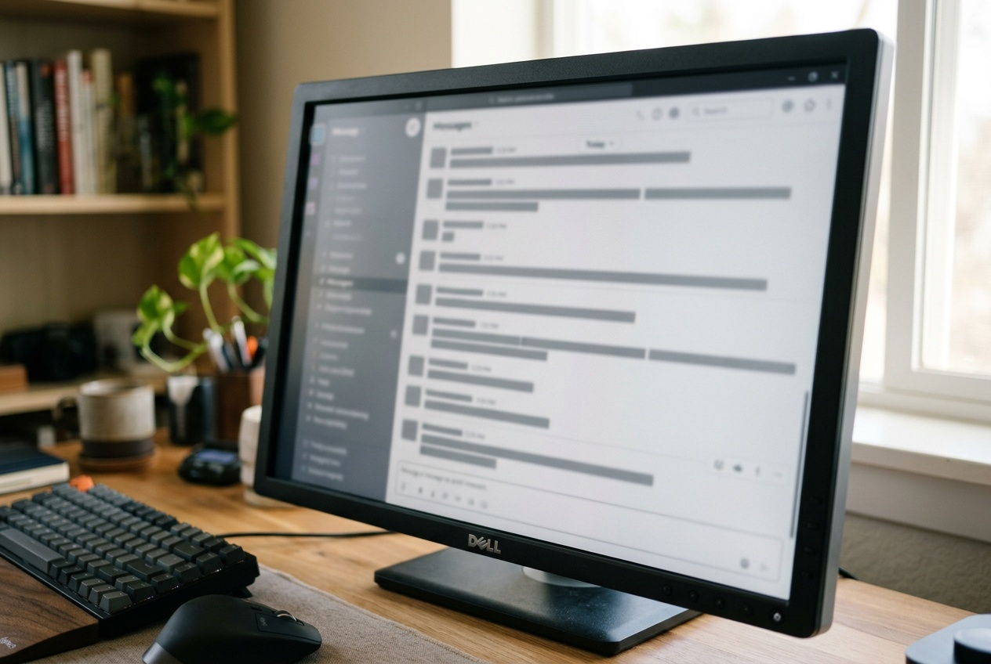
OBSERVATION
Vous écrivez à quelqu'un et ce message revient. Qu'est-ce que vous voulez y trouver ?
Combien de temps donnez-vous à ce message avant de passer à autre chose ?
Qu'est-ce qui vous ferait attendre pour rien ?
Qu'est-ce qui vous permettrait d'agir tout de suite ?
Avez-vous besoin de savoir pourquoi la personne est absente ?
E2 · Le travail par écrit
3
Notes:
La dernière piste règle la question des excuses : une réponse automatique ne s'excuse pas, elle empêche d'attendre. La raison de l'absence ne regarde personne, exactement comme dans le message d'accueil.

Slide 4
LES CINQ LIGNES
Aucune n'est facultative
1 · La salutation
2 · Les dates de l'absence
Bonjour. Une seule ligne, et elle suffit.
Je suis absente du 19 au 23 août.
3 · Que vous ne lirez pas vos courriels
4 · La personne à joindre
Au futur simple. C'est la ligne qu'on oublie, et elle évite qu'on attende.
Écrivez à Kevin Dorais ou faites le poste dix-neuf — un nom et un moyen.
5 · La date du retour, et la signature
Je répondrai à mon retour, le lundi 26 août. Dorine Kabeya, accueil.
E2 · Le travail par écrit
4
Notes:
Insister sur la ligne 3 : sans elle, la personne suppose que vous lisez vos courriels le soir, et elle attend. C'est l'ajout qui rend le message utile.

Slide 5
DONNER UNE DURÉE AU LIEU D'UNE DATE
Le piège le plus fréquent
ON ENTEND SOUVENT
IL FAUT DIRE PLUTÔT
Je suis absente une semaine.
Je serai de retour le lundi 26 août.
Une semaine à partir de quand ? Le lecteur calcule à partir du jour où il lit, et il se trompe. Le jour de la semaine, en plus de la date, évite l'autre erreur : croire que le 26 est un lundi alors que c'est un dimanche.
E2 · Le travail par écrit
5
Notes:
Faire le calcul au tableau avec deux dates réelles. La démonstration dure quinze secondes et elle se retient.

Slide 6
TROIS AUTRES ABSENCES
La même structure, adaptée
LA SITUATION
CE QUI CHANGE
Une journée seulement
Trois lignes suffisent
Sans date de retour connue
On écrit qu'on ne la connaît pas
Un départ définitif
On dit que les messages ne seront pas transférés
Le matin du retour
On l'éteint avant toute autre chose
E2 · Le travail par écrit
6
Notes:
La troisième ligne est celle qu'on voit rarement et qui manque cruellement : quelqu'un qui écrit à une adresse abandonnée doit savoir que son message se perd.

Slide 7
AVANT D'ENVOYER
Six vérifications
Relisez votre courriel et répondez.
1
Y a-t-il une salutation ?
2
Les deux dates de l'absence sont-elles écrites ?
3
Dites-vous que vous ne lirez pas vos courriels ?
4
Donnez-vous un nom et un moyen de le joindre ?
5
La date du retour porte-t-elle le jour de la semaine ?
6
Avez-vous signé avec votre fonction ?
E2 · Le travail par écrit
7
Notes:
Faire écrire dans le module, puis demander la correction de l'assistant. Les élèves rapides écrivent la deuxième version : celle d'une absence sans date de retour connue.

Slide 8
CORRECTION
Six vérifications
Correction — on lit la réponse, on ne commente pas l'erreur.
1
Y a-t-il une salutation ? » une ligne, pas trois
2
Les deux dates de l'absence sont-elles écrites ? » le premier jour et le dernier
3
Dites-vous que vous ne lirez pas vos courriels ? » au futur simple
4
Donnez-vous un nom et un moyen de le joindre ? » un poste ou un courriel
5
La date du retour porte-t-elle le jour de la semaine ? » le lundi 26 août
6
Avez-vous signé avec votre fonction ? » Dorine Kabeya, accueil
E2 · Le travail par écrit
8
Notes:
Corriger en groupe. Donner la bonne réponse, sans revenir sur qui s'est trompé.

Slide 9
BILAN
Ce que vous savez faire maintenant
Tenir le bon registre
Vouvoyer au téléphone, tutoyer dans le corridor.
Enregistrer un message
Six morceaux, trente secondes, sans dire pourquoi.
Prendre une note d'appel
Six lignes, des abréviations partagées, signée et datée.
Rapporter
Elle dit que… · elle demande si… · elle demande de…
Lire et écrire un mode d'emploi
Chercher sa page, puis ordonner ses gestes.
Mener une démarche
Six étapes, et la confirmation écrite qu'on réclame.
E2 · Le travail par écrit
9
Notes:
Faire relire cette liste dans le module, section « Je retiens des mots », et compléter l'autoévaluation avant de terminer. Les seize énoncés y sont plus détaillés que ces six-ci.

Slide 10
BILLET DE SORTIE
En une phrase : qu'est-ce que vous ferez différemment à votre travail ?
Une seule chose, précise, que vous ferez vraiment.
« Je noterai le numéro pendant que la personne parle », « je demanderai une confirmation par courriel »…
E2 · Le travail par écrit
E2 · Le travail par écrit
10
Notes:
Dernier billet du module. Les lire à voix haute, sans nommer les auteurs : c'est la meilleure révision possible en cinq minutes, et c'est aussi ce qui montre ce que le module a réellement changé.

